Slide 1
SuperComputação
Aula 12 – Introdução a OpenMP
2020 – Engenharia
Luciano Soares <lpsoares@insper.edu.br>
Igor Montagner <igorsm1@insper.edu.br>

Slide 2
Solução de alto desempenho
Algoritmos eficientes
Implementação eficiente
Cache, paralelismo de instrução
Linguagem de programação adequada
Paralelismo

Slide 3
Discussão: o quanto algoritmos bons ajudam?

Slide 4
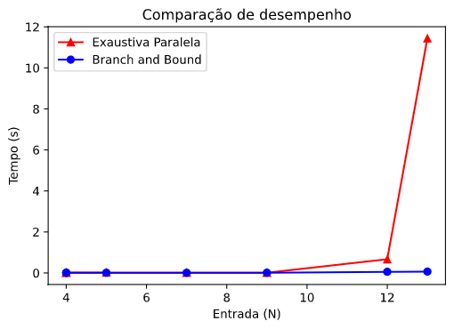
Algoritmos fazem a diferença! (II)

Slide 5
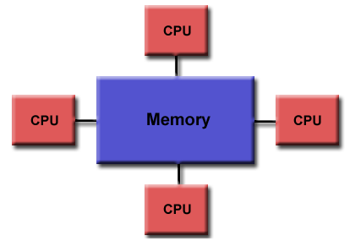
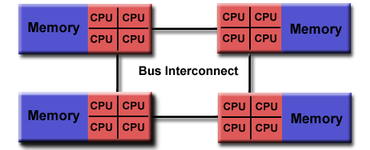
Sistemas Multi-core
Uniform Memory Access | Non-Uniform Memory Access
Notes:
https://computing.llnl.gov/tutorials/openMP/

Slide 6
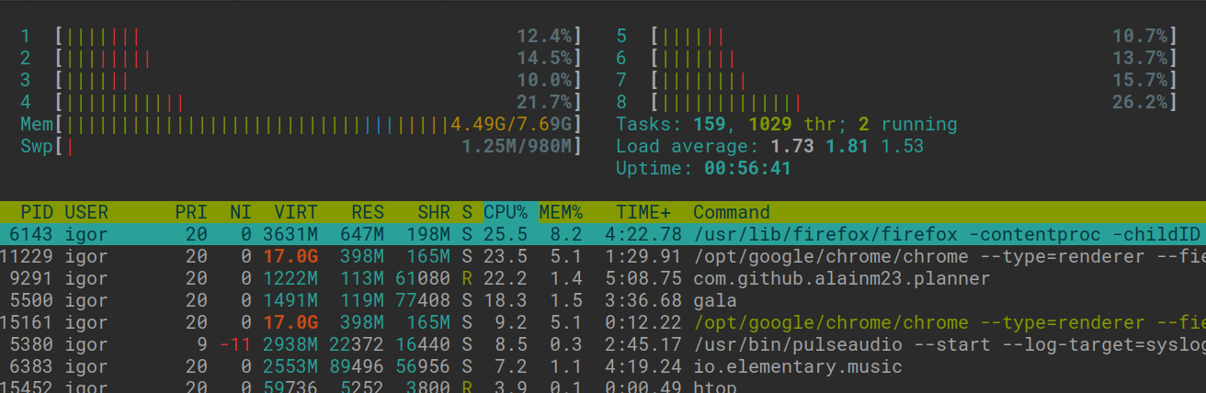
Sistemas multi-core

Slide 7
Conceito 1: Dependência
Um loop tem uma dependência de dados sua execução correta depende da ordem de sua execução.
Isto ocorre quando uma iteração depende de resultados calculados em iterações anteriores.
Quando não existe nenhuma dependência em um loop ele é dito ingenuamente paralelizável.

Slide 8
Conceito 2: Paralelismo
Paralelismo de dados: faço em paralelo a mesma operação (lenta) para todos os elementos em um conjunto de dados (grande).
Paralelismo de tarefas: faço em paralelo duas (ou mais) tarefas independentes. Se houver dependências quebro em partes independentes e rodo em ordem.

Slide 9
Paralelismo Multi-core
Threads:
Compartilham memória
Sincronização de acessos
Processos:
Troca de mensagens
Possível distribuir em vários nós

Slide 10
OpenMP
Conjunto de extensões para C/C++ e Fortran
Fornece construções que permitem paralelizar código em ambientes multi-core
Padroniza práticas SMP + SIMD + Sistemas heterogêneos (GPU/FPGA)
Idealmente funciona com mínimo de modificações no código sequencial

Slide 11
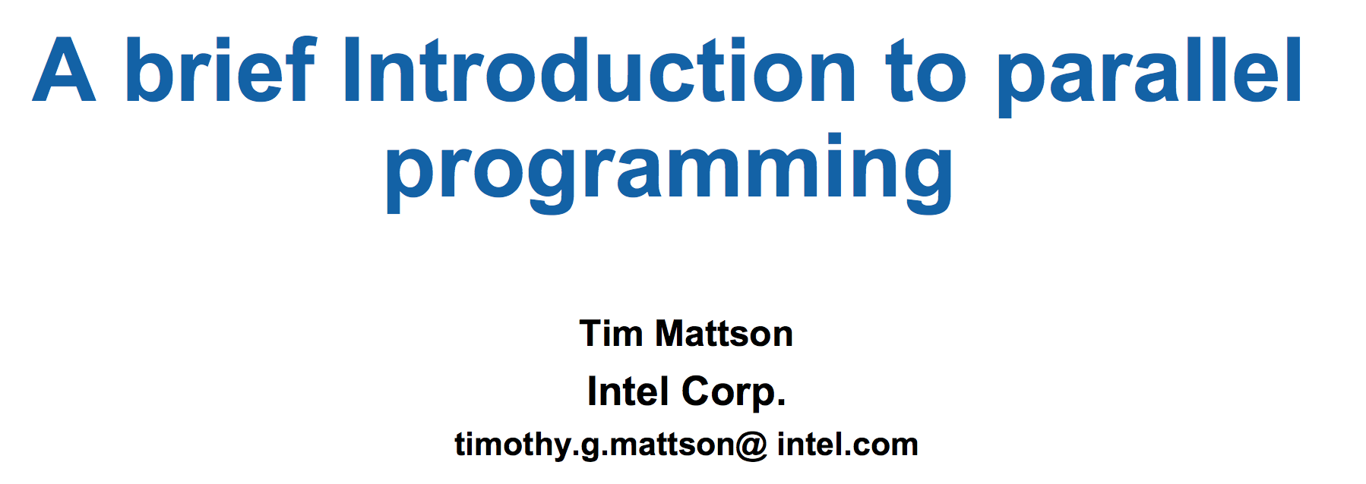
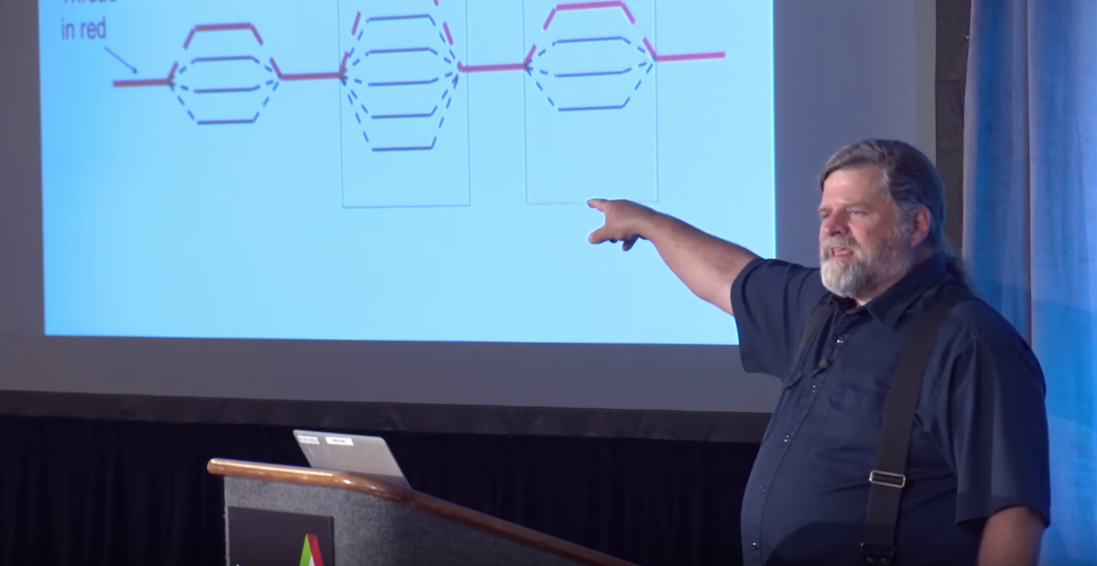
Fontes importantes
Vídeos:
https://www.youtube.com/watch?v=pRtTIW9-Nr0
https://www.youtube.com/watch?v=LRsQHDAqPHA
https://www.youtube.com/watch?v=dK4PITrQtjY
https://www.youtube.com/watch?v=WvoMpG_QvBU
Slides:
http://extremecomputingtraining.anl.gov/files/2016/08/Mattson_830aug3_HandsOnIntro.pdf

Slide 12
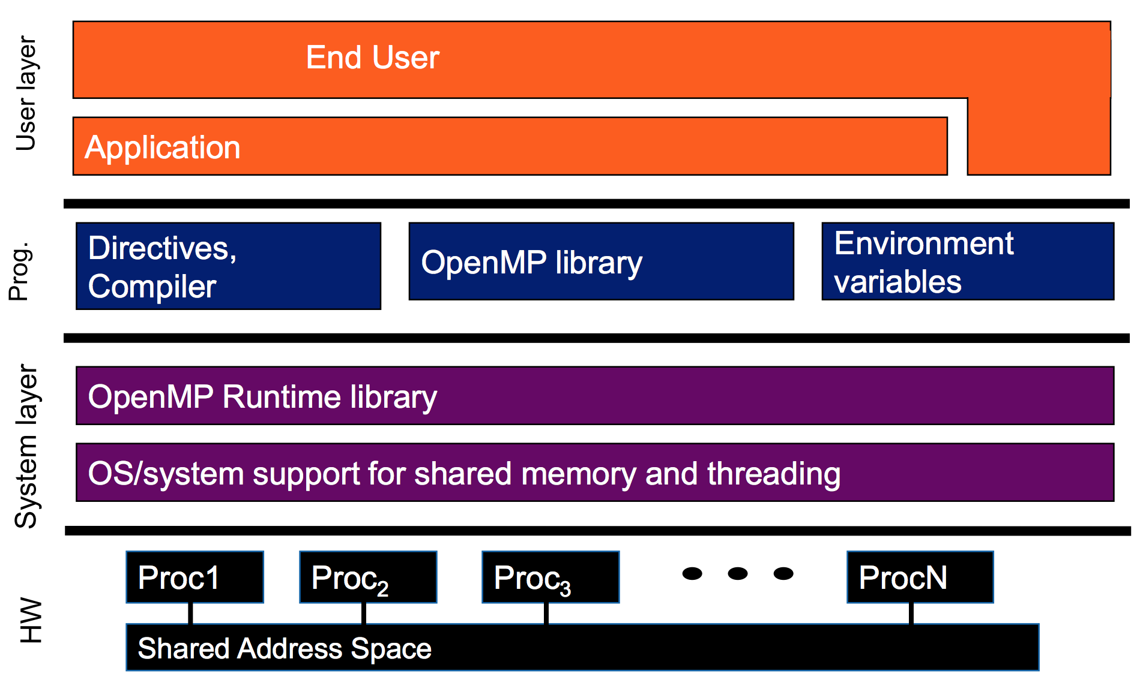
OpenMP (host / NUMA)

Slide 13
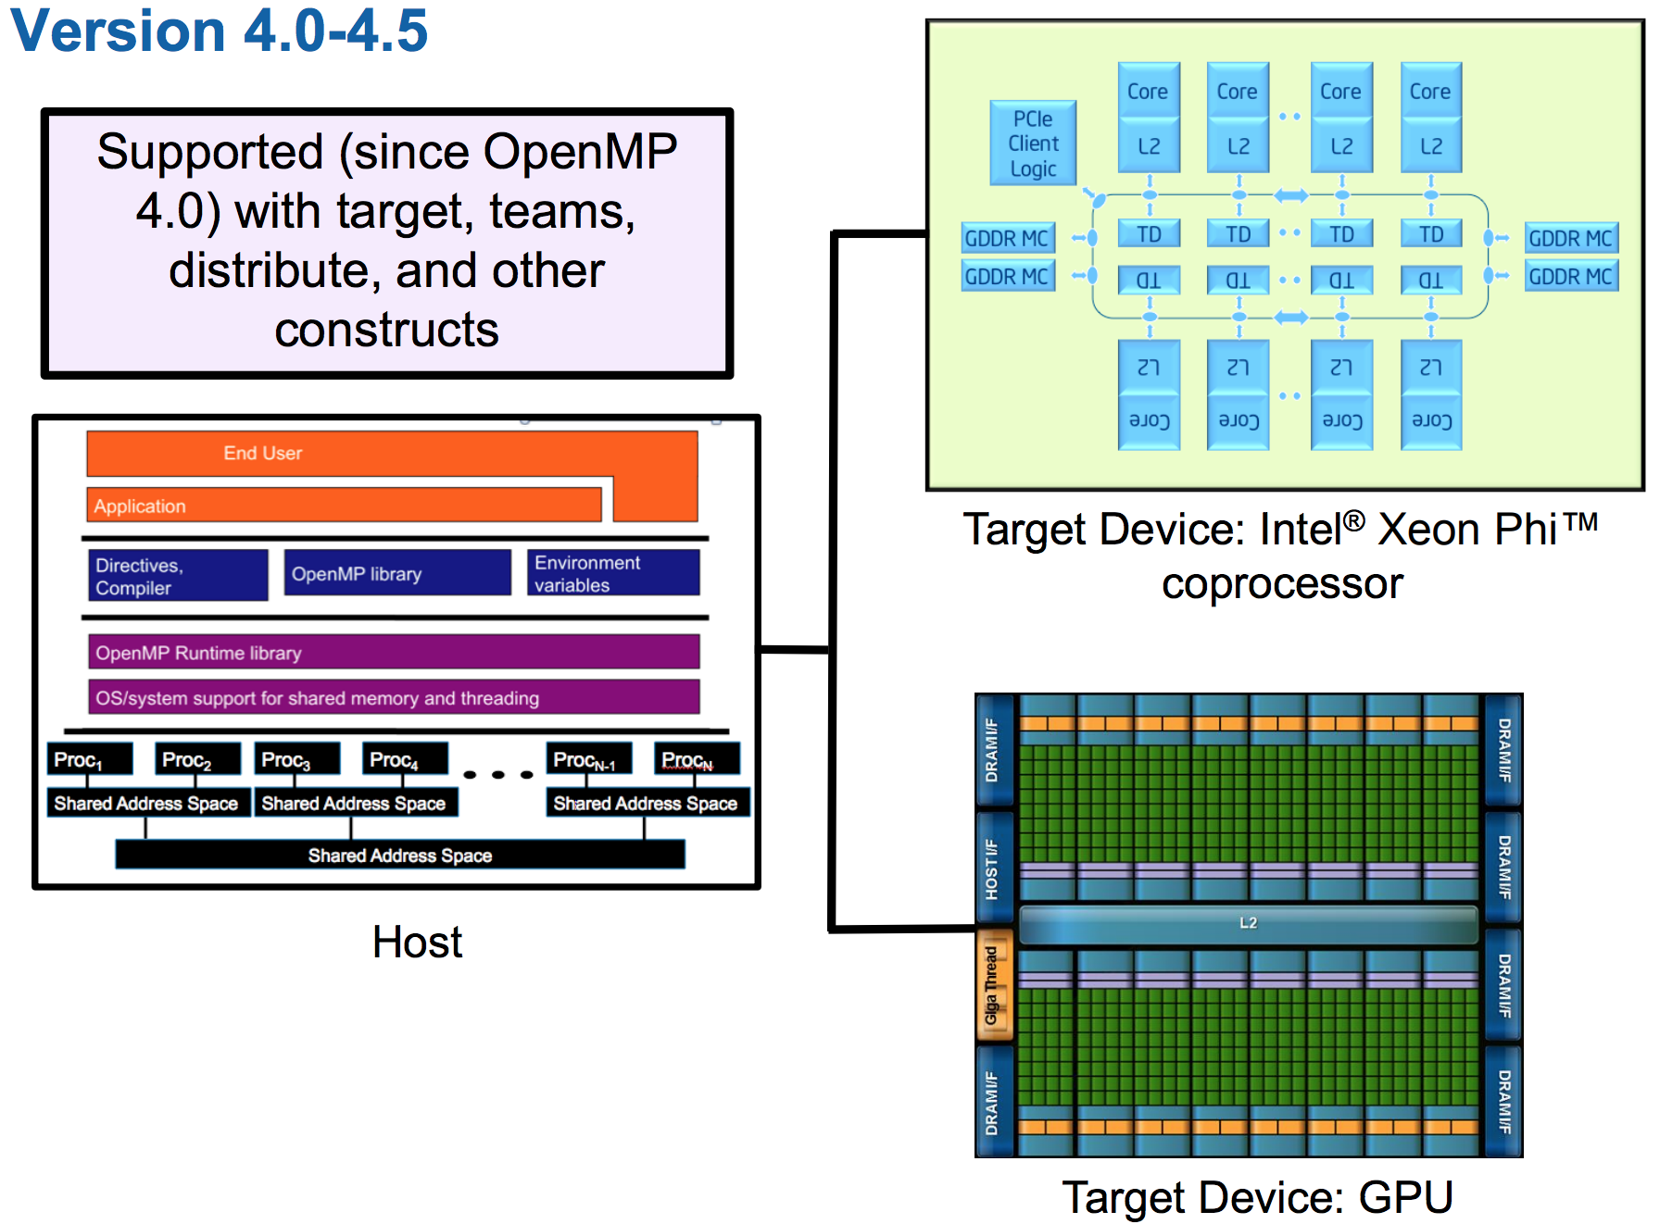
OpenMP (heterogêneo / target)

Slide 14
OpenMP - sintaxe
Diretivas de compilação
#include <omp.h>
#pragma omp construct [params]
Aplicadas a um bloco de código
limitado diretamente por { }
for (…) { }
Com join implícito

Slide 15
Atividade prática
Primeiros passos com OpenMP (20 minutos)
Rodar programas simples com OpenMP
Entender a criação de threads com #pragma omp parallel

Slide 16
Conceito 2: Paralelismo
Paralelismo de dados: faço em paralelo a mesma operação (lenta) para todos os elementos em um conjunto de dados (grande).
Paralelismo de tarefas: faço em paralelo duas (ou mais) tarefas independentes. Se houver dependências quebro em partes independentes e rodo em ordem.

Slide 17
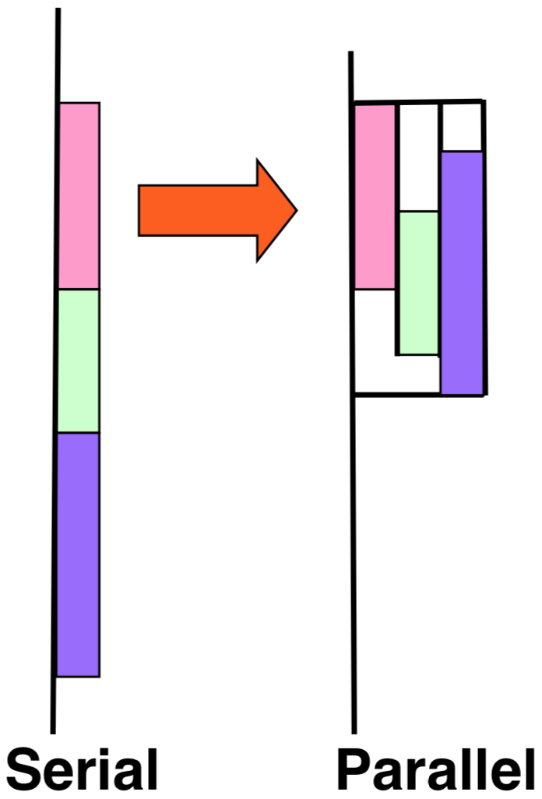
O quê são tarefas?
A tarefa é definida em um bloco estruturado de código
Dentro de uma região paralela, a thread que encontra uma construção de tarefa irá empacotar todo o bloco de código e seus dados para execução
Tarefas podem ser aninhadas: isto é, uma tarefa pode gerar novas tarefas
Serial
Paralela

Slide 18
O quê são tarefas?
Cada thread pode ser alocada para rodar uma tarefa
Não existe ordenação no início das tarefas
Tarefa são unidades de trabalho independentes
Serial
Paralela

Slide 19
Tarefas em OpenMP
#pragma omp task[clauses]
#pragma omp parallel
{
#pragma omp master
{
#pragma omp task func1();
#pragma omp task
func2();
#pragma omp task func3(); }
}
Crie um conjunto de threads
Thread 0 organiza as tarefas
Tarefas executadas por alguma thread em alguma ordem
Todas as tarefas devem ser concluídas antes que esta barreira seja liberada

Slide 20
Tarefas em OpenMP
#pragma omp task[clauses]
#pragma omp parallel
{
#pragma omp master
{
#pragma omp task func1();
#pragma omp task
func2();
#pragma omp taskwait
#pragma omp task func3(); }
}
Task func3() só é criada depois de func1() e func2() acabarem.

Slide 21
Cuidado - Tarefas são caras!
Muitas tarefas geradas podem deixam o código mais lento
Ao gerar tarefa o sistema terá que suspender a execução por um tempo
#pragma omp master {
for(i=0;i<UMZILHAO;i++) #pragma omp task
process(item[i]);
}

Slide 22
Atividade prática
Primeiros passos com Tarefas (20 minutos)
Entender a criação de tarefas com #pragma omp task
Rodar primeiras funções em paralelo.

Slide 23
Atividade prática
Problema prático (20 minutos)
Transformar um código sequencial em paralelo usando tarefas.

Slide 24

www.insper.edu.br

